Slide 1
Задачи типа В12 в ЕГЭ Исследование функций.
IIIIIIIIIIIIIIIIIIIIIIIIIIIIIIIIIIIIIIIIIIIIIIIIIIIIIIIIIIIIIIIIIIIIIIIIIIIIIIIIIIIIIIIIIIIIIIIIIIIIIIIIIIIIIIIIIIIIIIIIIIIIIIIIIIIIIIIIIIIIIIIIIIIIIIIIIIIIIIIIIIIIIIIIIII
0 1 2 3 4 5 6 7 8 9 10 11 12 13 14 15 16
10 класс «А» ГБОУ СОШ №717
учитель: Чернецова Карина Игоревна

Slide 2
Правила дифференцирования
Производная суммы равна сумме производных.
Постоянный множитель можно вынести за знак производной.
Производная произведения двух функций равна сумме двух слагаемых; первое слагаемое есть произведение производной первой функции на вторую функцию, а второе слагаемое есть произведение первой функции на производную второй функции.
Производная частного

Slide 3
Основные формулы дифференцирования
С

Slide 4
Два типа задач:
Нахождение точки максимума или минимума функции (на отрезке)
Нахождение наибольшего и наименьшего значения функции

Slide 5
Основные определения и теоремы.
Теорема 1: Если во всех точках открытого промежутка X выполняется равенство (причем равенство
либо не выполняется, либо выполняется лишь в конечном множестве), то функция возрастат на промежутке X
Теорема 2: Если во всех точках открытого промежутка X выполняется равенство (причем равенство
либо не выполняется, либо выполняется лишь в конечном множестве), то функция возрастат на промежутке X

Slide 6
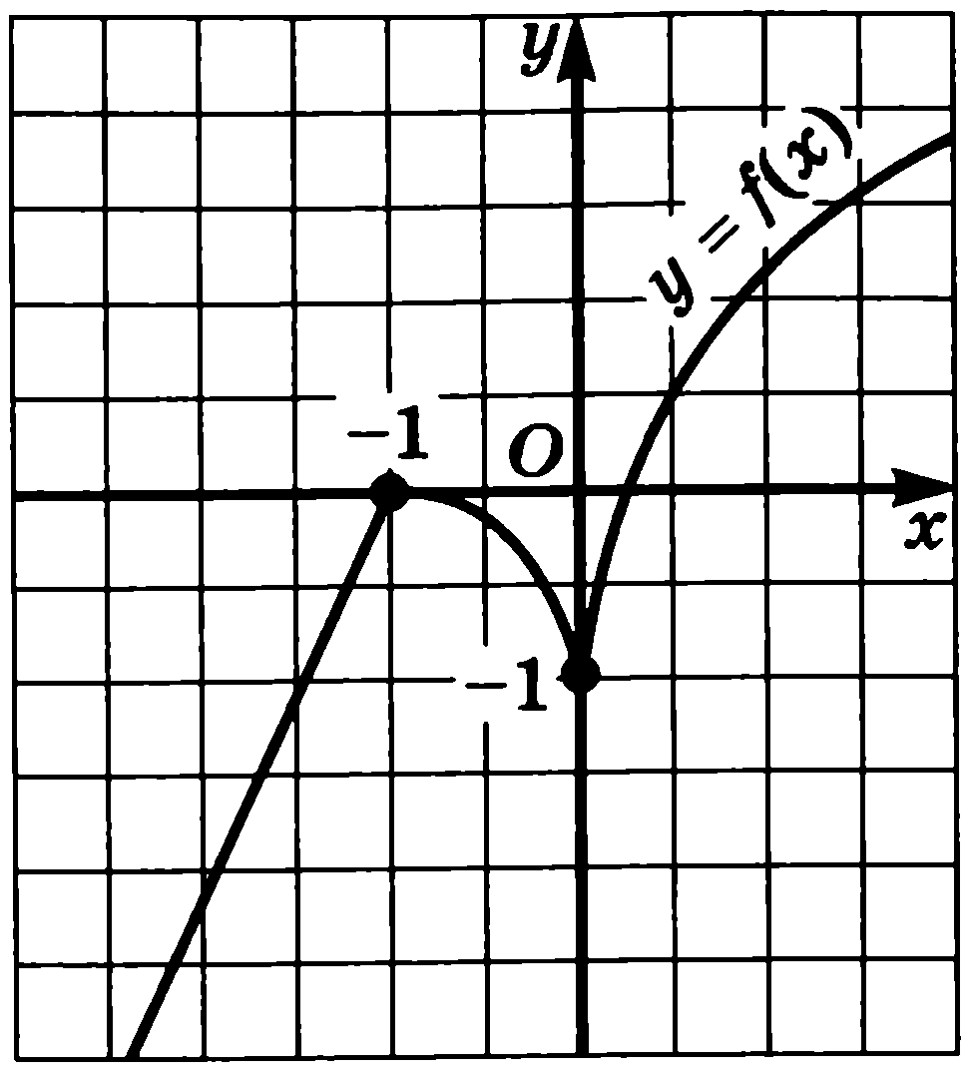
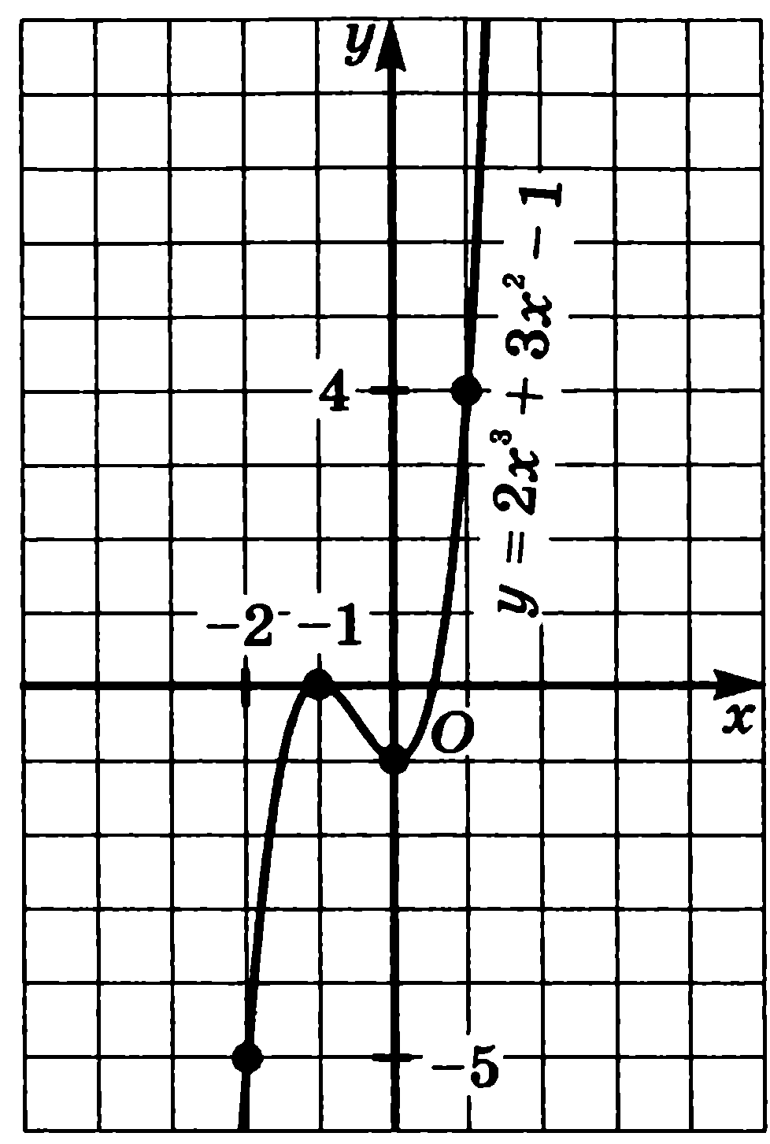
Основные определения и теоремы.
Опр. 1 Точку называют точкой минимума функции , если у этой функции существует окрестность, для всех точек которой выполняется неравенство

Slide 7
Основные определения и теоремы.
Опр. 2 Точку называют точкой максимума функции , если у этой функции существует окрестность, для всех точек которой выполняется неравенство

Slide 8
Основные определения и теоремы.
Точки минимума и максимума - точки экстремума.
Теорема 3: Если функция имеет экстремум в точке , то в этой точке производная функции либо равна нулю, либо не существует

Slide 9
Основные определения и теоремы.
Теорема 4 (Достаточные условие экстремума):
Пусть функция непрерывна на промежутке X и имеет внутри промежутка стационарную или критическую точку
. Тогда:
Если у этой точки существует такая окрестность, в которой при выполняется равенство ,а при – неравенство , то – точка минимума функции
Если у этой точки существует такая окрестность, в которой при выполняется равенство , а при –
неравенство , то – точка максимума функции
Если у этой точки существует такая окрестность, что в ней и слева и справа от точки знаки производной одинаковы, то в точке экстремума нет

Slide 10
Алгоритм нахождения точек экстремума (максимума или минимума) функции.
Найти производную
Найти стационарные ( )и критические ( не существуют) точки функции
Отметить стационарные и критические точки на числовой прямой и определить знаки производной на получившихся промежутках.
На основании теорем и определений сделать вывод о ее точках экстремума

Slide 11
Задачи на нахождение точек экстремума (максимума или минимума) функции.
№1 Найдите точку максимума функции
Решение.
1.
2
3.
4.

Slide 12
Задачи на нахождение точек экстремума (максимума или минимума) функции.
№1 Найдите точку максимума функции
Решение.
1.
2
3.
4.

Slide 13
Задачи для самостоятельного решения на нахождение экстремума функции.
Группа А Найдите точку минимума функции | Группа В Найдите точку максимума функции
Группа С Найдите точку минимума функции | Группа D Найдите точку максимума функции

Slide 14
Алгоритм нахождения наименьшего и наибольшего значений непрерывноq функции y= f (x) на отрезке [a;b]
Найти производную
Найти стационарные и критические точки функции, лежащие внутри отрезка [a;b]
Вычислить значения функции в точках, отобранных на втором шаге, и в точках a и b; выбрать среди этих значений наименьшее и наибольшее

Slide 15
Задачи на нахождение наибольшего и наименьшего значения функции.
№1 Найдите наименьшее значение функции на отрезке [-5;5]
Решение.
1.
2
3.

Slide 16
Задачи для самостоятельного решения на нахождение наибольшего или наименьшего значения
Группа А Найдите наибольшее значение функции | Группа В Найдите наименьшее значение функции
Группа С Найдите наибольшее значение функции | Группа D Найдите наименьшее значение функции

Slide 17
Домашняя работа
№1954,1977,2041 ЕГЭ 3000 задач с ответами по математике. Все задания группы В. А.Л. Семенов, И.В.Ященко и др. – 3-е издание, - М.:Изд-во «Экзамен», 2012. - 543

Slide 18
Литература
Алгебра и начала математического анализа: Учеб. Для 10-11 кл. для учащихся общеобразовательных учреждений (базовый уровень) / Под редакцией А.Г. Мордковича. – М.: Мнемозина, 2009.
Алгебра и начала математического анализа: Задачник, Для 10-11 кл. для учащихся общеобразовательных учреждений (базовый уровень) / Под редакцией А.Г. Мордковича. – М.: Мнемозина, 2009.
ЕГЭ 2012. Математика. Задача В12. Рабочая тетрадь / Под редакцией А.Л.Семенова и И.В.Ященко – M.: Издательство МЦНМО, 2012

